Slide 1
Sistemas Computacionais de Tempo Real
Prática 7

Slide 2

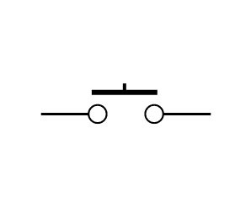

Prática 7
Monte o seguinte circuito:
Materiais:
Arduino UNO
Protoboard
2 Resistores 100ohm
LED Vermelho
LED Laranja

Slide 3
Prática 7
1000ms
LED vermelho e laranja:
Igual prática anterior.
500ms
750ms
LED verde:
Alternar ao pressionar o botão.
250ms
??ms
??ms

Slide 4
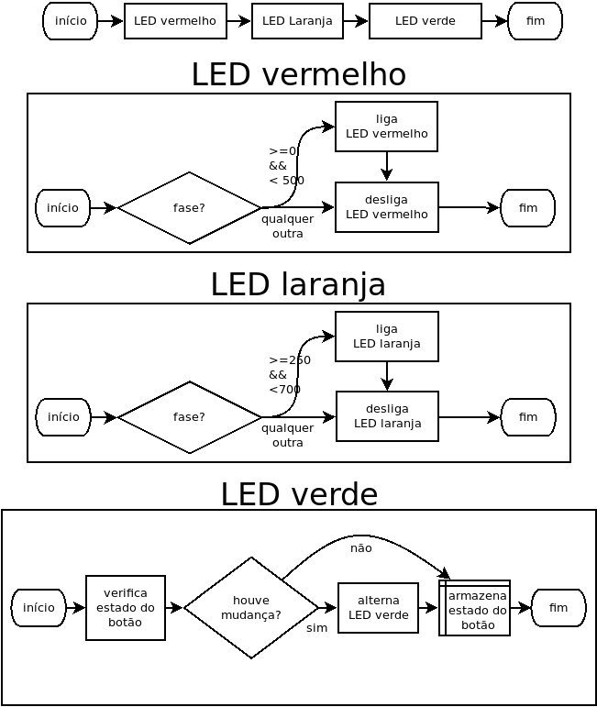
Prática 7 - Solução

